Slide 1
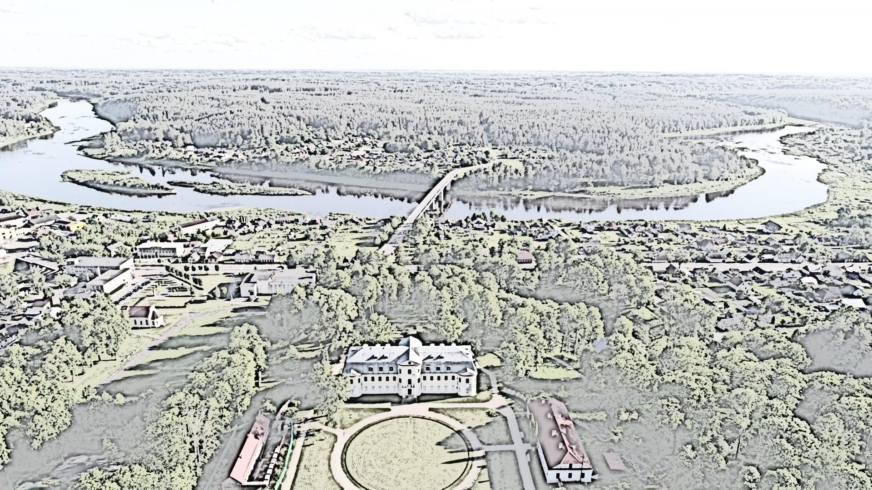
Novadpētniecības spēle “Pirkums pirms 290 gadiem”, veltījums grāfiem Broel Plāteriem, kuri 1729. gadā nopirka Krāslavu
Krāslavas novada centrālā bibliotēka, 2019

Slide 2
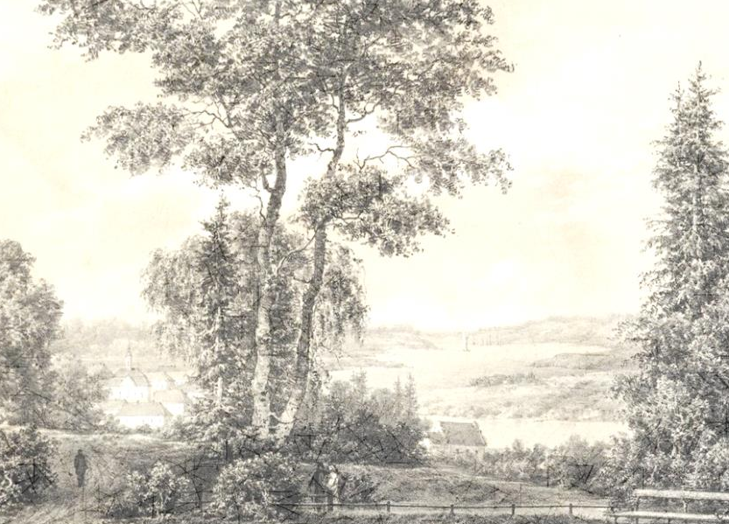
2019. gadā aprit 290 gadi, kopš grāfs Jans Ludviks Broel Plāters nopirka Krāslavu. Ar grāfu Broel Plāteru ienākšanu Krāslavā, Krāslava pamazām top par sabiedriskās, ekonomiskās un kultūras dzīves centru. Tēva iesāktos saimnieciskās darbības virzienus turpina dēls – grāfs Konstantīns Ludviks Broel Plāters.
Šī spēle pēc savas būtības ir izglītojoša spēle ar novadpētniecisku izziņu. Spēle sastāv no 28 jautājumiem. Atbildot uz jautājumiem, vērīgi aplūkojiet skaidrojumus, kur ir skaidrotas uzdoto jautājumu atbildes. Pareizās atbildes gan būs jāskaita pašiem.
Lai izdodas iepazīt Krāslavu 18. gs.- 19.gs.,
atcerēties jau zināmus vēstures līkločus, kā arī atklāt priekš sevis ko pavisam jaunu.
Sākt spēli

Slide 3
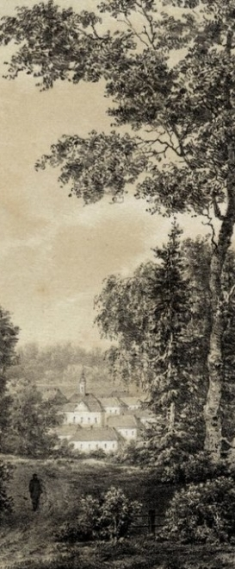
1
Kāds bija grāfa Jana Ludvika Broel Plātera ieņemamais amats Inflantijas vaivadijā,
pērkot Krāslavu?
(1) hetmanis
(2) stārasts
(3) pans

Slide 4
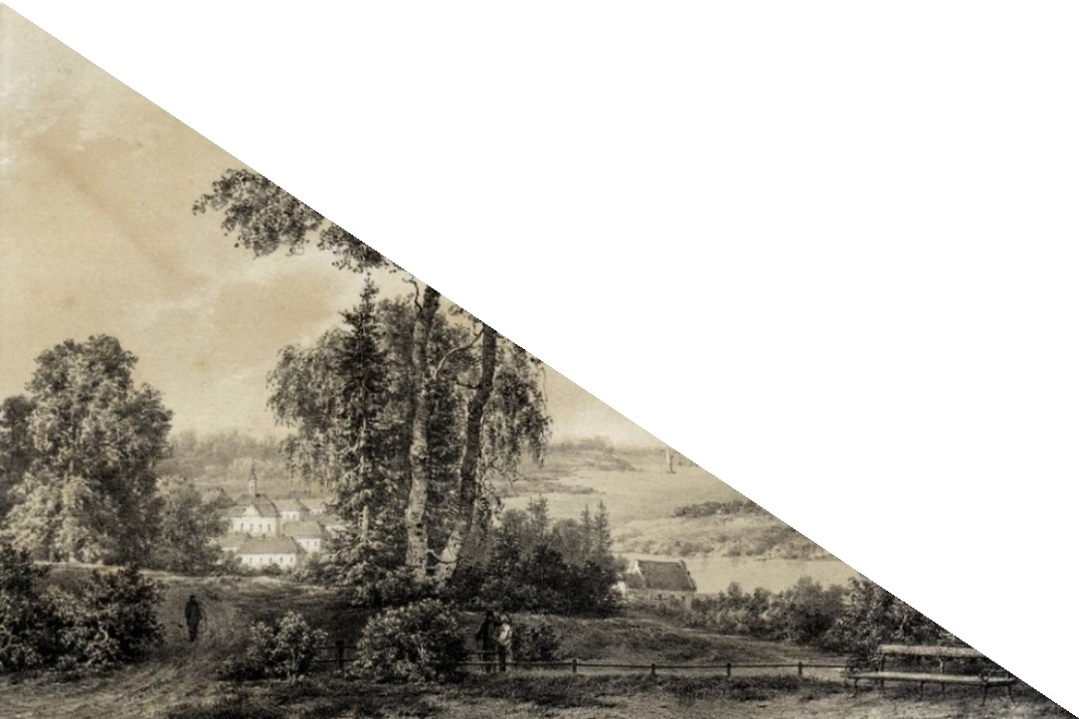
Atbilde nepareiza
Atbildēt vēlreiz

Slide 5
Atbilde pareiza
Izlasiet skaidrojumu

Slide 6
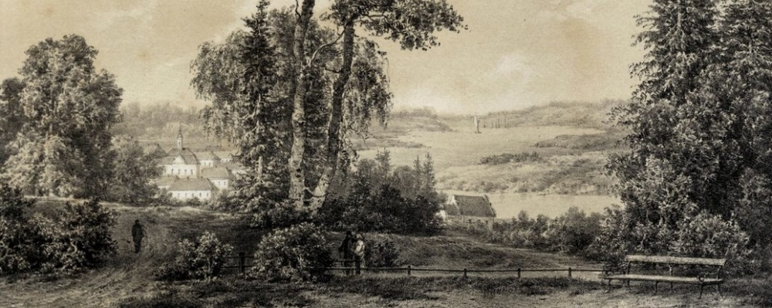
Skaidrojums
Hetmanis - algota karaspēka komandieris Polijā, no 16. gadsimta visa karaspēka pavēlnieks (lielhetmanis).
Stārasts – karaļa ierēdnis Polijā un Lietuvā 14.– 18. gadsimtā, kas veica administratīvas, tiesu un citas funkcijas vojevodistē, stārastijā, pagastā.
Pans – vēst. muižnieks Polijā, Ukrainā, Baltkrievijā.
1729. gadā grāfs Jans Ludviks Broel Plāters bija Daugavpils un visas Latgales stārasts.
Varšavas seima 1677 konstitūcija noteica visai Latgalei vienu vaivadiju un piešķirot tai Inflantijas kņazistes valsts nosaukumu ar īpašu bīskapu un karaļa ieceltu vaivadu. Latgali iedalīja četrās (Ludzas, Rēzeknes, Daugavpils un Viļakas) stārastijās, ko pārvaldīja stārasti. Daugavpils stārasts bija arī visas Latgales stārasts, bet pārējie bija viņa apakšnieki.
Avots: Daugavas raksti. No Koškovciem līdz Daugavpilij.- Rīga, 1996.- 71.lpp.
Latviešu konversācijas vārdnīca. 10.sēj.- Rīga, 2001.- 20171.-20174.

Slide 7
2
Vai tiesa, ka par 14 000 dālderu lielu naudas summu tika nopirkta tikai Krāslava?
(1) jā
(2) nē, tika nopirkti arī Kombuļi
(3) nē, tika nopirkti arī Pustiņa

Slide 8
Atbilde nepareiza
Atbildēt vēlreiz

Slide 9
Atbilde pareiza
Izlasiet skaidrojumu

Slide 10
Skaidrojums
1729. gadā Jans un Terēze Huteni-Čapski Krāslavu kopā ar Kombuļiem pārdeva Latgales un Daugavpils stārastam grāfam Janam Ludvikam Broel Plāteram.
Avots: Zilgalvis, I. Daugavas muižas 18.gs.- 20.gs.sākums.- Rīga, 1998.- 20.lpp.

Slide 11
3
No kurienes pārcēlās grāfi Broel Plāteri,
kad nopirka Krāslavu?
(1) no Varšavas
(2) no Dinaburgas
(3) no Indricas

Slide 12
Atbilde nepareiza
Atbildēt vēlreiz

Slide 13
Atbilde pareiza
Izlasiet skaidrojumu

Slide 14
Skaidrojums
No 1725. gada Krāslava pieder Čapsku dzimtai, no kuras 1729. gada
25. janvārī par 14 000 dālderu to nopērk Jans Ludviks Broel Plāters, Latgales un Daugavpils stārasts. Tajā pašā gadā viņš pārceļas
no Indricas muižas uz Krāslavu …
Avots: Krāslava. Gadi. Cilvēki. Notikumi – Krāslavas novada dome, 2003.- 11.lpp.

Slide 15
4
Cik sen grāfi Broel Plāteri
jau dzīvoja Indricā?
(1) kopš 1531. gada
(2) kopš 1684. gada
(3) kops 1727. gada

Slide 16
Atbilde nepareiza
Atbildēt vēlreiz

Slide 17
Atbilde pareiza
Izlasiet skaidrojumu

Slide 18
Skaidrojums
Indricas īpašums kopš 1531. gada atradies Plāteru dzimtas rokās.
Avots: Kaminska, R. Bistere, A. Sakrālās arhitektūras un mākslas mantojums vēsturiskajā Krāslavas rajonā – Rīga: Neputns, 2015.- 80. lpp.

Slide 19
5
1531. gada 3. augustā Livonijas ordeņa mestrs Hermans fon Brigenejs Indricas muižu piešķīris Plāteru dzimtai,
kuras īpašumā tā atradās
līdz pat 20. gs. sākumam.
Kā sauca šo Indricas muižas īpašnieku?
(1) Frideriks Plāters
(2) Henriks Plāters
(3) Jans Ludviks Plāters

Slide 20
Atbilde nepareiza
Atbildēt vēlreiz

Slide 21
Atbilde pareiza
Izlasiet skaidrojumu

Slide 22
Skaidrojums
1531. gada 3. augustā Livonijas ordeņa mestrs Hermans fon Brigenejs Indricas muižu piešķīra Friderikam Plāteram. Viņš ir Plāteru dzimtas aizsācējs Indricā. 1533. gada 27. janvārī Frideriks Plāters savus īpašumus sadalīja starp trim dēliem, vidējais dēls Henriks mantoja Indricas muižu. Jans Ludviks Plāters (Krāslavas īpašnieks) ir Plāteru dzimtas pēcnācējs jau devītajā paaudzē.
Avots: Konarski, Szymon. Platerowie. – Paryż, 1955.- 16.- 17.lpp.

Slide 23
6
Kādā statusā Krāslava tika nopirkta
1729. gadā?
(1) kā muiža
(2) kā miests
(3) kā sādža

Slide 24
Atbilde nepareiza
Atbildēt vēlreiz

Slide 25
Atbilde pareiza
Izlasiet skaidrojumu

Slide 26
Skaidrojums
1729. gadā Krāslavu apstiprināja par miestu, te atradās 47 ēkas, no kurām tikai dažas bija mūra – muižnieku viesnīca “Livonija”, zirgu pasta stacija, graudu noliktava, divi krogi.
Avots: Krāslava. Gadi. Cilvēki. Notikumi – Krāslavas novada dome, 2003.- 11.lpp.

Slide 27
7
Kādu reliģisko konfesiju dievnami
bija Krāslavā uz 1729. gadu?
(1) katoļu baznīca
(2) katoļu baznīca, pareizticīgo dievnams, vecticībnieku lūgšanu nams
(3) katoļu baznīca, pareizticīgo dievnams, vecticībnieku lūgšanu nams, ebreju sinagoga

Slide 28
Atbilde nepareiza
Atbildēt vēlreiz

Slide 29
Atbilde pareiza
Izlasiet skaidrojumu

Slide 30
Skaidrojums
Vēstures avotos koka katoļu baznīca Krāslavā minēta jau 16. gs., kas darbojusies Indricas filiāles statusā. 1676. gadā šīs baznīcas vietā jezuīts Georgs Līdinghauzens-Volfs uzcēlis jaunu koka dievnamu. Šī koka baznīca Krāslavā pastāvēs 85 gadus, vēlāk tiks pārvesta uz Kombuļiem.
Pirmais pareizticīgo dievnams tiks iesvētīts 1840. gadā, konsekrēts svētā Jura godam.
Vecticībnieku draudze Krāslavā oficiāli tiks reģistrēta 1850. gadā.
Ebreju sinagoga Krāslavā tiks uzcelta 1764. gadā.
Avots: Kaminska, R., Bistere, A. Sakrālās arhitektūras un mākslas mantojums vēsturiskajā Krāslavas rajonā – Rīga, Neputns, 2015.- 18.lpp.

Slide 31
8
Kura ordeņa misionāri sākotnēji nodrošināja pastorālo aprūpi Krāslavas katoļu draudzē?
(1) dominikāņi
(2) jezuīti
(3) lazaristi

Slide 32
Atbilde nepareiza
Atbildēt vēlreiz

Slide 33
Atbilde pareiza
Izlasiet skaidrojumu

Slide 34
Skaidrojums
No 1676. gada līdz 1755. gadam Krāslavas katoļu draudzei pastorālo aprūpi nodrošināja jezuītu tēvi. Jezuītu misiju Krāslavā ieviesis Krāslavas pusmuižas īpašnieks, jezuīts Juris Ludingshauzens Volfs. No ilggadējiem misionāriem Krāslavā minams P. Kazimirs Demkovskis, kurš Krāslavā nokalpojis vairāk kā divdesmit gadus, miris 1730. gadā.
Vēlāk jezuītu misiju materiāli atbalstījusi arī grāfiene Rozālija Plātere. No 1755. gada jezuītu misija tiek pārcelta uz Indricu, bet Krāslavā jezuītus nomainīja lazaristi.
Avots: Latvijas vēstures avoti jezuītu ordeņa archivos. III sējums - Rīga, 1940. – 259.-260. lpp.//

Slide 35
9
Kā sauca grāfa Jana Ludvika
Broel Plātera sievu?
(1) Teofilla
(2) Rozālija
(3) Augusta

Slide 36
Atbilde nepareiza
Atbildēt vēlreiz

Slide 37
Atbilde pareiza
Izlasiet skaidrojumu

Slide 38
Skaidrojums
Jana Ludvika Broel Plātera sievu sauca Rozālija. Krāslavas pilī savulaik atradies Jana Ludvika Plātera dzīvesbiedres Rozālijas (dz. Brzostowska) portrets. Krāslavas kolekcijas portretu miniatūras glabājas Plāteru dzimtas īpašumā Beļģijā.
Avots: Zeile, P. Latgales kultūras vēsture: Rēzekne, 2006.- 264. lpp.

Slide 39
10
Cik bērnu bija Krāslavas grāfam un
viņa sievai Rozālijai?
(1) trīs
(2) seši
(3) desmit

Slide 40
Atbilde nepareiza
Atbildēt vēlreiz

Slide 41
Atbilde pareiza
Izlasiet skaidrojumu

Slide 42
Skaidrojums
Jana Ludvika un viņa sievas Rozālijas ģimenē bija desmit bērni.
1. Kazimirs-Juzefs (1715-1744)
2. Ferdinands-Ludviks (1717-1736)
3. Ignācijs (? -1744)
4. Konstantīns-Ludviks (1722-1778)
5. Konstancija (? – 1791)
6. Joanna (Joann-Marija-Magdalena) (1725-1810)
7. Marija-Juzefa-Aloiza (1729-1778)
8. Magdalena-Kataržyna-Juzefa (1735- ?)
9. N (1744-1744)
10. N (?)
Starp citu, Jana Ludvika vecākiem Janam Andžejam Broel Plāteram un Luīzai Marijai Ludvikai fon Grott arī bija desmit bērni – seši dēli un četras meitas.
Avots: Konarski, Szymon. Platerowie. – Paryż, 1955.- 47.- 49.lpp.

Slide 43
11
Nosauciet ēku, kas Jana Ludvika
Broel Plātera laikā Krāslavā
tika uzcelta viena no pirmajām:
(1) rātsnams
(2) aptiekas ēka
(3) bibliotēka

Slide 44
Atbilde nepareiza
Atbildēt vēlreiz

Slide 45
Atbilde pareiza
Izlasiet skaidrojumu

Slide 46
Skaidrojums
Kad Plāteri 1729. gadā nopirka Krāslavu, sākās plaši celtniecības darbi. Viena no pirmajām ēkām, ko uzcēla 1729.-1737. gadā Jana Ludvika Plātera laikā, bija tagadējā aptiekas ēka.
Avots: Krāslava. Gadi. Cilvēki. Notikumi – Krāslavas novada dome, 2003.- 34.lpp.

Slide 47
12
Cik gadus savā jaunajā īpašumā –
Krāslavas miestā - saimniekoja
grāfs Jans Ludviks Broel Plāters?
(1) 4 gadus
(2) 7 gadus
(3) 11 gadus

Slide 48
Atbilde nepareiza
Atbildēt vēlreiz

Slide 49
Atbilde pareiza
Izlasiet skaidrojumu

Slide 50
Skaidrojums
Grāfs Jans Ludviks Broel Plāters mira 1736. gadā. Krāslava tika nopirkta septiņus gadus atpakaļ.
Avots: Тайван, Л. По Латгалии – Mocква, 1988 – с.38

Slide 51
13
Inflantijas vaivadijas muižnieks, sabiedriskais darbinieks Jans Augusts Hilzens Krāslavas grāfu Janu Ludviku
Broel Plāteru raksturoja kā gudru, atvērtu, radošu cilvēku, kurš mīlēja savu novadu.
Kā Jans Augusts Hilzens pazina Janu Ludviku Broel Plāteru?
(1) kā Krāslavas miesta īpašnieku
(2) kā Daugavpils starastu
(3) kā sievastēvu

Slide 52
Atbilde nepareiza
Atbildēt vēlreiz

Slide 53
Atbilde pareiza
Izlasiet skaidrojumu

Slide 54
Skaidrojums
Jans Augusts Hilzens bija apprecējis Jana Ludvika Broel Plātera meitu Konstanci Broel Plāteri.
Avots: Manteifel, Gustaw. Kraslaw.- Warszawa, 1901. - 8.lpp.

Slide 55
14
Kur nomira grāfs Jans Ludviks
Broel Plāters?
(1) Indricā
(2) Krāslavā
(3) Viļņā

Slide 56
Atbilde nepareiza
Atbildēt vēlreiz

Slide 57
Atbilde pareiza
Izlasiet skaidrojumu

Slide 58
Skaidrojums
Jans Ludviks Broel Plāters nomira Indricā. Ir dažādi minējumi par miršanas datumu – vienviet tas ir 1736. gada 22. janvāris,
citviet 22. vai 24. novembris.
Avots: Szymon, Konarski. Platerowie. – Paryż, 1955.- 45.lpp. //

Slide 59
15
Kur ir apbedīts Krāslavas pirmais grāfs – Jans Ludviks Broel Plāters?
(1) Indricā
(2) Krāslavā
(3) Viļņā

Slide 60
Atbilde nepareiza
Atbildēt vēlreiz

Slide 61
Atbilde pareiza
Izlasiet skaidrojumu

Slide 62
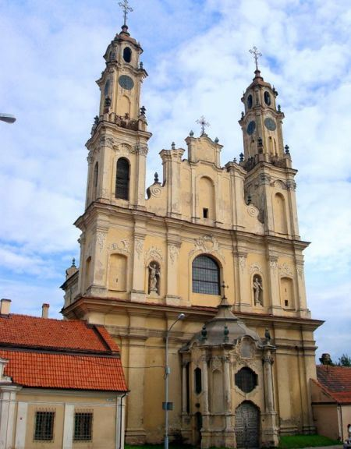
Skaidrojums
Jans Ludviks Broel Plāters tika apbedīts Viļņā, 1737. gada 14. martā,
Viļņas Kunga debeskāpšanas baznīcas (Viļņas misionāru baznīcas) kapličā.
Jana Ludvika Broel Plātera tēvs Jans Andžejs Broel Plāters kapličas būvniecībai savulaik bija ziedojis 1000 talārus.
Viļņas misionāru baznīcu sāka celt 1695. gadā pēc Teofila Plātera iniciatīvas un līdzekļiem. Teofils Plāters bija Jana Andžeja Plātera brālis, Jana Ludvika Plātera tēva brālis. Baznīca un klosteris tika celti priesteriem – misionāriem. Baznīcas celtniecība tika pabeigta 1730. gadā.
Šī baznīcas kapliča ir grāfu Plāteru dzimtas kapa vieta, kur tika apglabāts arī grāfs Jans Ludviks Broel Plāters.
Avots: Szymon, Konarski. Platerowie. – Paryż, 1955.- 35., 40.lpp. //

Slide 63
16
Cik gadu bija Konstantīnam Ludvikam Broel Plāteram, kad viņš pēc tēva nāves manto Krāslavu?
(1) 4 gadi
(2) 14 gadi
(3) 24 gadi

Slide 64
Atbilde nepareiza
Atbildēt vēlreiz

Slide 65
Atbilde pareiza
Izlasiet skaidrojumu

Slide 66
Skaidrojums
Konstantīns Ludviks Broel Plāters bija dzimis 1722. gadā, uz tēva Jana Ludvika Broel Plātera miršanas brīdi viņam bija 14 gadi.

Slide 67
17
Grāfiene Rozālija Broel Plātere mira 1746. gadā, apglabāta Viļņā. Nosauciet ēkas Krāslavā, kuru celtniecība tika uzsākta grāfienes dzīves laikā:
(1) Garīgais seminārs, bibliotēka
(2) pils, bibliotēka
(3) neviena no iepriekš minētajām ēkām

Slide 68
Atbilde nepareiza
Atbildēt vēlreiz

Slide 69
Atbilde pareiza
Izlasiet skaidrojumu

Slide 70
Skaidrojums
Grāfienei Rozālijai Broel Plāterei dzīves laikā neizdevās redzēt uzceltu nevienu no iepriekš minētajām ēkām. Krāslavas Garīgais seminārs Krāslavā tika atvērts 1757. gadā, bibliotēka tika uzcelta 1759. gadā,
pili sāka celt ap 1750. gadu.

Slide 71
18
Grāfa Konstantīna Ludvika Broel Plātera laikā Krāslavā rūpnieciskā ražošana bija augsti attīstīta. Amatniecības darinājumus pārdeva uz vietas gadatirgos. Ik gadu Krāslavā notika četri lieli gadatirgi, kur saražotā prece tika labi izpirkta. Krāslavā ražotie amatniecības produkti tika eksportēti arī uz citām Ržečpospolitas vojevodistēm, kā arī uz Krieviju.
Damasts, kalikons, feluka.
Kurš no svešvārdiem šeit neiederas?
(1) Damasts
(2) Kalikons
(3) Feluka

Slide 72
Atbilde nepareiza
Atbildēt vēlreiz

Slide 73
Atbilde pareiza
Izlasiet skaidrojumu

Slide 74
Skaidrojums
Krāslavā darināja retus paklājus, velvetu, damastu, kalikonu, velūru, poļu kartes, rotaslietas, šaujamieročus.
Avots: Manteifel, Gustaw. Kraslaw.- Warszawa, 1901. - 10.lpp. //
Minētajā jautājumā neiederas svešvārds “feluka”, kas ir neliels Vidusjūras burukuģis piekrastes braucieniem.
Damasts ir blīvs (parasti zīda vai linu) audums ar ieaustiem ornamentiem. Kalikons ir speciāli apstrādāts kokvilnas audums, ko g.k. lieto grāmatu iesējumiem. Damastu un kalikonu ražoja Krāslavā grāfa Konstantīna Ludvika Broel Plātera laikā.

Slide 75
19
Nosauciet celtni, ko grāfs Konstantīns Ludviks Broel Plāters sāka celt pirmo:
(1) pili
(2) katoļu baznīcu
(3) rātsnamu

Slide 76
Atbilde nepareiza
Atbildēt vēlreiz

Slide 77
Atbilde pareiza
Izlasiet skaidrojumu

Slide 78
Skaidrojums
Grāfs Konstantīns Ludviks Broel Plāters
pirmo sāka celt pili – ap 1750. gadu,
ap 1752. gadu – rātsnamu,
katoļu baznīcu – 1755. gadā.
Avots: Krāslava. Gadi. Cilvēki. Notikumi – Krāslavas novada dome, 2003.- 13., 14., 22.lpp.

Slide 79
20
Paralēli pils celtniecībai, tika iekopts aptuveni 22 ha liels dendroloģiskais parks. Kad tika sākta parka ierīkošana?
(1) uzreiz, līdz ar pils celtniecību
(2) laikā, kad pils tika būvēta jau četrus gadus
(3) laikā, kad pils tika būvēta jau desmit gadus

Slide 80
Atbilde nepareiza
Atbildēt vēlreiz

Slide 81
Atbilde pareiza
Izlasiet skaidrojumu

Slide 82
Skaidrojums
Ceļot pili, grāfi Broel Plāteri pārdomāja arī pils teritorijas labiekārtošanu. Pils celtniecības otrajā desmitgadē, 1760. gadā, tika stādīts dendroloģiskais parks 22 ha platībā ar piecdesmit retu sugu kokiem.
Avots: Šķirmants, J. Latgolas piļsātas.- Minhene, 1978.- 70.lpp.

Slide 83
21
Cik gadu desmitus tika celta grāfu
Broel Plāteru rezidence – pils?
(1) divus
(2) trīs
(3) četrus

Slide 84
Atbilde nepareiza
Atbildēt vēlreiz

Slide 85
Atbilde pareiza
Izlasiet skaidrojumu

Slide 86
Skaidrojums
Grāfu Broel Plāteru rezidence – pils tika būvēta četrus gadu desmitus. Pils celtniecības darbi tika sākti ap 1750. gadu, pabeigti – 1791. gadā, Konstantīna Ludvika Broel Plātera dēla Augusta Hiancinta Broel Plātera laikā.
Avots: Krāslava. Gadi. Cilvēki. Notikumi – Krāslavas novada dome, 2003.- 14.lpp.

Slide 87
22
Vai arhitekts Antonio Parako projektēja katoļu baznīcu, balstoties vienīgi
uz savu redzējumu?
(1) jā
(2) nē, jo arhitektu algoja grāfi Plāteri
(3) nē, jo arhitektu diktēja jezuīti

Slide 88
Atbilde nepareiza
Atbildēt vēlreiz

Slide 89
Atbilde pareiza
Izlasiet skaidrojumu

Slide 90
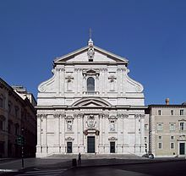
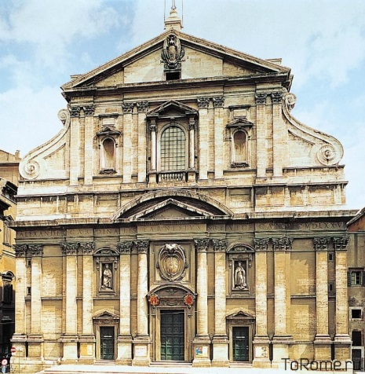
Skaidrojums
Līdz 1755. gadam Krāslavā bija jezuītu ordeņa atzars un šis apstāklis acīmredzot nepagāja secen Krāslavas katedrāles celtniecībā. Antonio Parako projektēja to, vadoties pēc galvenās jezuītu katedrāles Romā – “Svētā Jēzus vārda baznīcas” (La chiesa del Santissimo Nome di Gesù) kanoniem. Vārdu sakot – “Svētā Jēzus vārda baznīca” Romā ir jezuītu ordeņa “dzimtās mājas”.
Avots: Тейван, Л. По Латгалии.- Москва, 1988.- с.52

Slide 91
23
Konstantīna Ludvika Broel Plātera vārdā Krāslavā ir nosaukts:
(1) Garīgais seminārs
(2) Lielais zvans zvanu tornī
(3) Pareizticīgo dievnams

Slide 92
Atbilde nepareiza
Atbildēt vēlreiz

Slide 93
Atbilde pareiza
Izlasiet skaidrojumu

Slide 94
Skaidrojums
Lielais zvans zvanu tornī nosaukts Konstantīna Ludvika
Broel Plātera vārdā.
Avots: Krāslava. Gadi. Cilvēki. Notikumi – Krāslavas novada dome, 2003.- 12.lpp.

Slide 95
24
Vai Krāslavas svētā Donata kapličas interjeram ir dubultnieks Eiropā?
(1) nē, nav
(2) jā, ir Polijā
(3) jā, ir Lietuvā

Slide 96
Atbilde nepareiza
Atbildēt vēlreiz

Slide 97
Atbilde pareiza
Izlasiet skaidrojumu

Slide 98
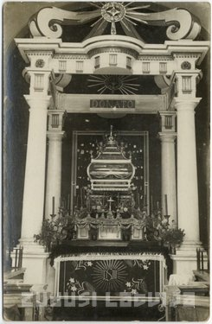
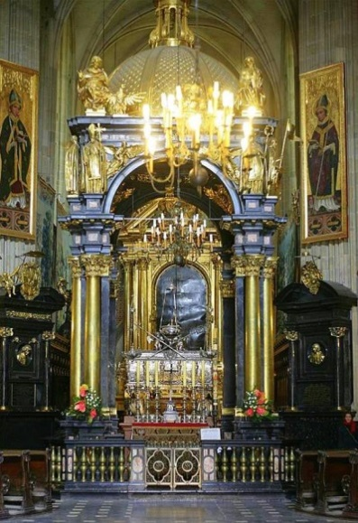
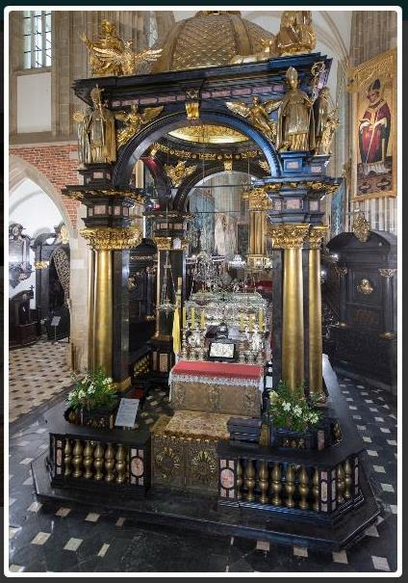
Skaidrojums
Sv. Donāta altāris Krāslavas katoļu baznīcas kapličā tika izveidots pēc Vāveles katedrālē (Krakovā, Polijā) esošā sv. Staņislava altāra parauga.
Avots: Manteifel, Gustaw. Krasław w Inflantach Polskich –Warszawa:1901, 21.-22.lpp.

Slide 99
25
Konstantīna Ludvika Broel Plātera
dzīves laikā Krāslavā tika uzcelta:
(1) Sinagoga, katoļu baznīca
(2) Pareizticīgo dievnams, katoļu baznīca
(3) Katoļu baznīca, vecticībnieku lūgšanu nams

Slide 100
Atbilde nepareiza
Atbildēt vēlreiz

Slide 101
Atbilde pareiza
Izlasiet skaidrojumu

Slide 102
Skaidrojums
Katoļu baznīca tika uzcelta 1767. gadā, konsekrēta 1777. gadā.
Lai izveidotu Krāslavu par nozīmīgu saimniecisku, kultūras un garīgās dzīves centru, jau 18. gs. grāfi Plāteri uz Krāslavu ieveda dažādu tautību amatniekus un veicināja tirdzniecību. Šai procesā aktīvi iesaistījās arī ebreji. Ebreju kopienai Krāslavā 1764. gadā tika uzcelta mūra sinagoga.
Pirmais pareizticīgo dievnams Krāslavā tika iesvētīts 1840. gadā, konsekrēts svētā Jura godam (atradās tirgus laukuma centrā).
Vecticībnieku kopiena Krāslavā tiks dibināta 1850. gadā.
Grāfs Konstantīns Ludviks Broel Plāters miris 1778. gadā, apbedīts Krāslavā.
Avots: Kaminska, R., Bistere, A. Sakrālās arhitektūras un mākslas mantojums vēsturiskajā Krāslavas rajonā – Rīga, Neputns, 2015.- 7.- 14., 38.lpp.

Slide 103
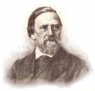
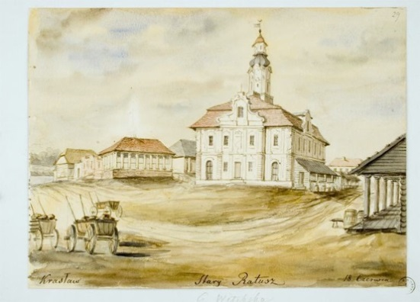
26
Šis mākslinieks dzimis 1807. gadā netālu no Grodņas. Dzīves laikā ir iemūžinājis daudzus arhitektūras pieminekļus Polijas, Baltkrievijas, Latgales teritorijā.
Intensīvi strādājot Latgalē 1875. un 1876. gadā, veselā zīmējumu sērijā ir iemūžināta arī Krāslava - Plāteru jaunā pils, bibliotēka, rātsnams, laukums, parks un citas vietas.
Kā sauc šo mākslinieku?
(1) Naums Orda
(2) Napoleons Orda
(3) Nikodems Orda

Slide 104
Atbilde nepareiza
Atbildēt vēlreiz

Slide 105
Atbilde pareiza
Izlasiet skaidrojumu

Slide 106
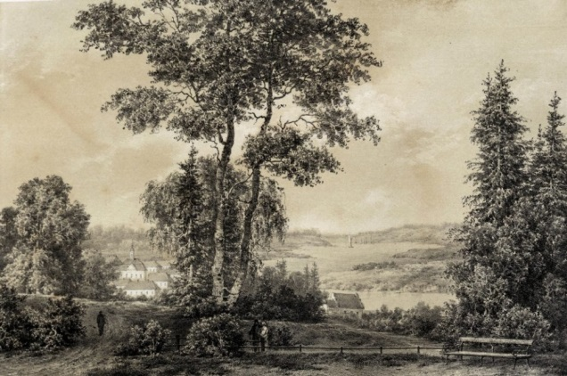
Skaidrojums
Mākslinieku sauc Napoleons Orda. N. Ordas darbus raksturo katras celtnes pietiekami detalizēts kopskats ar ikvienai celtnei raksturīgo. Tāpēc šiem darbiem ir liela oriģināldokumentāla vērtība, ņemot vērā, ka daudzas no 19. gs. celtnēm nav saglabājušās vai zaudējušas savu sākotnējo veidolu.
N. Orda ir atveidojis 18.gs. Krāslavas ainavu, raugoties no pils loga uz Daugavas pusi. Priekšplānā – liela bērza un egļu ielokā mājīgi iekārtots soliņš atpūtai, tālāk - neliela mūra būdiņa (iespējams, sarga). Tālumā aizvijas Daugavas līklocis ar zvejnieku laivām un burinieku. Kreisajā pusē – ceļš, kas ved uz pilsētiņas centru. Ar solīdam gaišu namu aprisēm un rātsnama tornīti tam pāri.
Avots: Zeile, P. Latgales kultūras vēsture: Rēzekne, 2006.- 268. lpp.

Slide 107
27
Plāteru dzimtai ir devīze - “Melior mors macula” , ko no latīņu valodas latviešu valodā tulko kā “Labāk nāve nekā ….”
(1) Ciešanas
(2) Negods
(3) Sāpes

Slide 108
Atbilde nepareiza
Atbildēt vēlreiz

Slide 109
Atbilde pareiza
Izlasiet skaidrojumu

Slide 110
Skaidrojums
Grāfu Plāteru dzimtas devīzi “Melior mors macula” no latīņu valodas tulko kā “Labāk nāve nekā negods”.
Avots: Szymon, Konarski. Platerowie. – Paryż, 1955.- 7.lpp. //

Slide 111
28
Cik gadsimtus grāfiem Broel Plāteriem piederēja Krāslava?
(1) vienu gadsimtu
(2) divus gadsimtus
(3) trīs gadsimtus

Slide 112
Atbilde nepareiza
Atbildēt vēlreiz

Slide 113
Atbilde pareiza
Izlasiet skaidrojumu

Slide 114
Skaidrojums
Pirmais Pasaules karš piespieda grāfus Plāterus doties prom no Krāslavas. Pēc Pirmā pasaules kara Latvijas Republikā notiekošās agrāras reformas rezultātā Plāteru īpašumi Krāslavā tika ieskaitīti valsts zemes fondā. Gandrīz divus gadsimtus ilgais grāfu Plāteru laiks Krāslavā bija beidzies.
Avots: Krāslava. Gadi. Cilvēki. Notikumi – Krāslavas novada dome, 2003.- 36.lpp.

Slide 115
Novadpētniecības spēle ir izspēlēta.
Kā Jums veicās?
Būsim gandarītas, ja uzzinājāt ko jaunu no Krāslavas vēstures, kā arī atsvaidzinājāt atmiņā jau zināmo.

Slide 116
Spēli izveidoja
Krāslavas novada centrālās bibliotēkas
bibliotekāre Anna Bartuša.
Par datorsalikumu parūpējās
bibliotēkas datortīkla administratore Ilona Cabule.

